Slide 1
RECIPE_ID 를 get 메소드를 이용해 Controller의 해당 요청 주소에 mapping 시킴
구독 버튼을 누르면, 해당 레시피 작성자의 모든 레시피가 마이페이지에 저장되어 구독할 수 있음
(단, 비로그인 상태이면 로그인 페이지로 이동함)
RECIPE_ID를 이용해, 레시피 상세 정보, 레시피 작성자, 레시피 step, 레시피 재료 정보를 상세정보 화면으로 보냄
스크랩 버튼을 누르면, 해당 레시피가 마이페이지에 저장되어 스크랩할 수 있음
(단, 비로그인 상태이면 로그인 페이지로 이동함)
Jstl과 EL을 이용해서 해당 레시피에 대한 후기 테이블을 제외한 모든 정보를 화면에 출력함
Javascript를 이용해, 선택하는 별의 위치에 따라 선택한 별점 개수의 별이 filed_star 이미지로 변경되며 자동으로 별점을 부여할 수 있음
별점 선택 후 후기를 작성한 뒤 후기 등록 버튼을 누르면, 후기가 레시피 후기 테이블에 등록됨
화면 load가 완료되면 Ajax를 이용해, 후기 테이블에 후기 정보를 출력시킴
(후기는 초기에 3개의 후기가 출력되며, 더보기 클릭 시 추가로 한번에 3개씩 출력됨)
(로그인 계정이 후기 작성자인 경우, 후기 수정, 삭제 버튼이 추가적으로 출력됨)

Slide 2
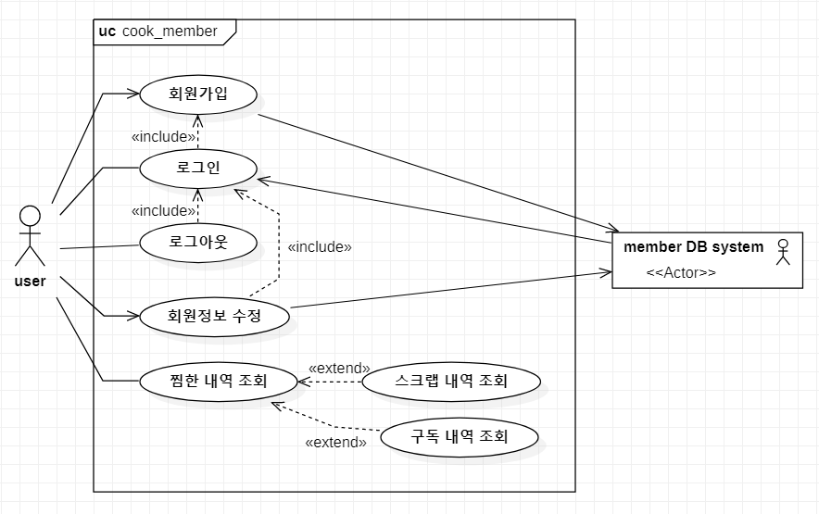
Cook 프로젝트의 member 시스템은
Member DB를 이용해 회원가입, 로그인, 로그아웃, 회원정보 수정 기능을 이용할 수 있다.
찜한 내역 기능을 통해,
Cook 프로젝트의 recipe 시스템에서 수행한
레시피 스크랩, 구독의 결과를 확인할 수 있다.

Slide 3
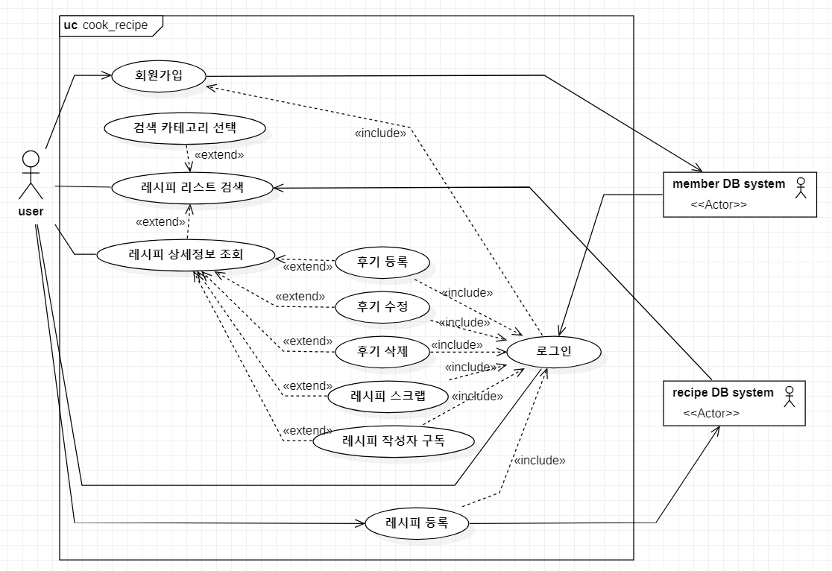
Cook 프로젝트의 recipe 시스템은
Member DB와 recipe DB의 정보를 이용하여
레시피를 등록하고 검색하고 레시피를 조회하는 기능을 가진다.
레시피 상세정보 조회 시 부가적으로 제공하는 후기 관리와 스크랩, 구독 등 기능이나 레시피 등록 기능을 수행할 때는 우선적으로 로그인이 이루어져야 한다.

